Slide 1
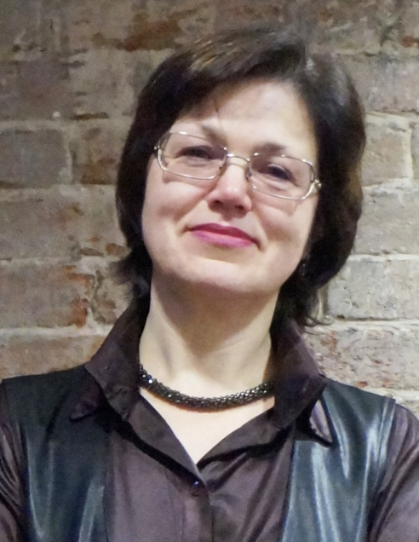
Проблематика УИРс Елистратовой И. В. (преподаватель педагогики и методики преподавания естествознания)
Формирование у младших школьников в рамках учебной и внеучебной деятельности:
ценностных отношений: к здоровью, к Родине и т.д.;
функциональной грамотности: читательской, естественно-научной, финансовой, глобальных компетенций, экологической, информационной и т.д.;
опыта творческой деятельности.

Slide 2
Примерная тематика УИРс
Тема курсовой работы 1 | Тема курсовой работы 2 | Тема ВКР
Формирование у младших школьников естественнонаучной грамотности в рамках урочной деятельности | Проектная деятельность как условие формирования у младших школьников естественнонаучной грамотности в рамках урочной деятельности | Реализация проектной деятельности на уроках «Окружающий мир» как условие формирования естественнонаучной грамотности у обучающихся … класса
Формирование ценностного отношения к Родине у младших школьников в рамках урочной деятельности | Формирование ценностного отношения к Родине у младших школьников на уроках «Окружающий мир» через проектную деятельность | Реализация проектной деятельности как условия формирования ценностного отношения к Родине у обучающихся … класса на уроках «Окружающий мир»
Формирование опыта творческой деятельности у младших школьников во внеурочной деятельности. | Формирование опыта творческой деятельности у младших школьников во внеурочной деятельности научно-познавательной направленности через использование ТРИЗ . | Применение приемов ТРИЗ для формирования опыта творческой деятельности у обучающихся … класса во внеурочной деятельности научно-познавательной направленности

Slide 3
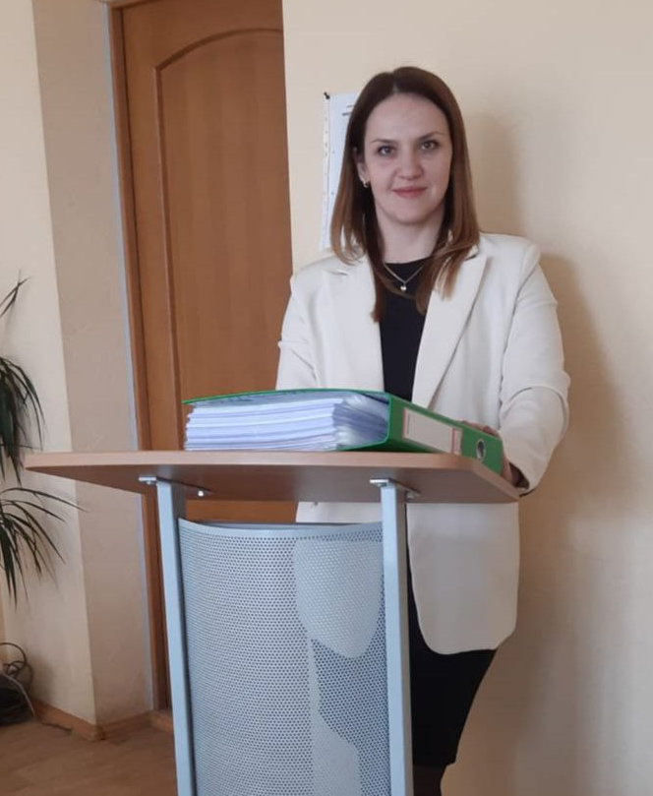
Проблематика УИРс Неймышевой С.А. (методика преподавания математики в начальных классах)
Формирование у младших школьников в рамках учебной и внеучебной деятельности:
логического мышления, пространственного воображения
функциональной грамотности: математической и финансовой
опыта проектной деятельности.

Slide 4
Примерная тематика УИРс
Тема курсовой работы 1 | Тема курсовой работы 2 | Тема ВКР
Формирование пространственного воображения младших школьников | Формирование пространственного воображения младших школьников во внеурочной деятельности через творческое моделирование из бумаги | Творческое моделирование из бумаги как средство формирования пространственного воображения у обучающихся … класса во внеурочной деятельности
Формирование логического мышления у младших школьников | Формирование логического мышления у младших школьников на уроках математики через нестандартные задачи | Применение нестандартных задач для формирования логического мышления у обучающихся … класса на уроках «Математика»
Формирование основ финансовой грамотности у младших школьников | Формирование основ финансовой грамотности у младших школьников на уроках математики через игровую деятельность | Игровая деятельность как средство формирования основ финансовой грамотности у обучающихся … класса на уроках математики

Slide 5
Проблематика УИРс Кузина О.Е. (преподаватель МДК 01.02 Русский язык с методикой преподавания)
Творческая группа по проблеме «Формирование функциональной грамотности младших школьников» (направление - формирование читательской грамотности на уроках в начальной школе)

Slide 6
Примерная тематика курсовых работ на 2023-24 уч. год
2курс | 3 курс | 4курс (ВКР)
1.Формирование функциональной грамотности младших школьников. 2.Формирование читательской грамотности на уроках в начальной школе. 3.Обучение смысловому чтению младших школьников. 4.Методы и приемы формирования читательской грамотности младших школьников. | 1.Использование современных технологий как средства формирования читательской грамотности младших школьников. 2.Использование приемов технологии РКМЧП на уроках русского языка как средства формирования читательской грамотности младших школьников. 3. Использование технологии продуктивного чтения как средства формирования читательской грамотности младших школьников. | Добавится конкретный класс

Slide 7
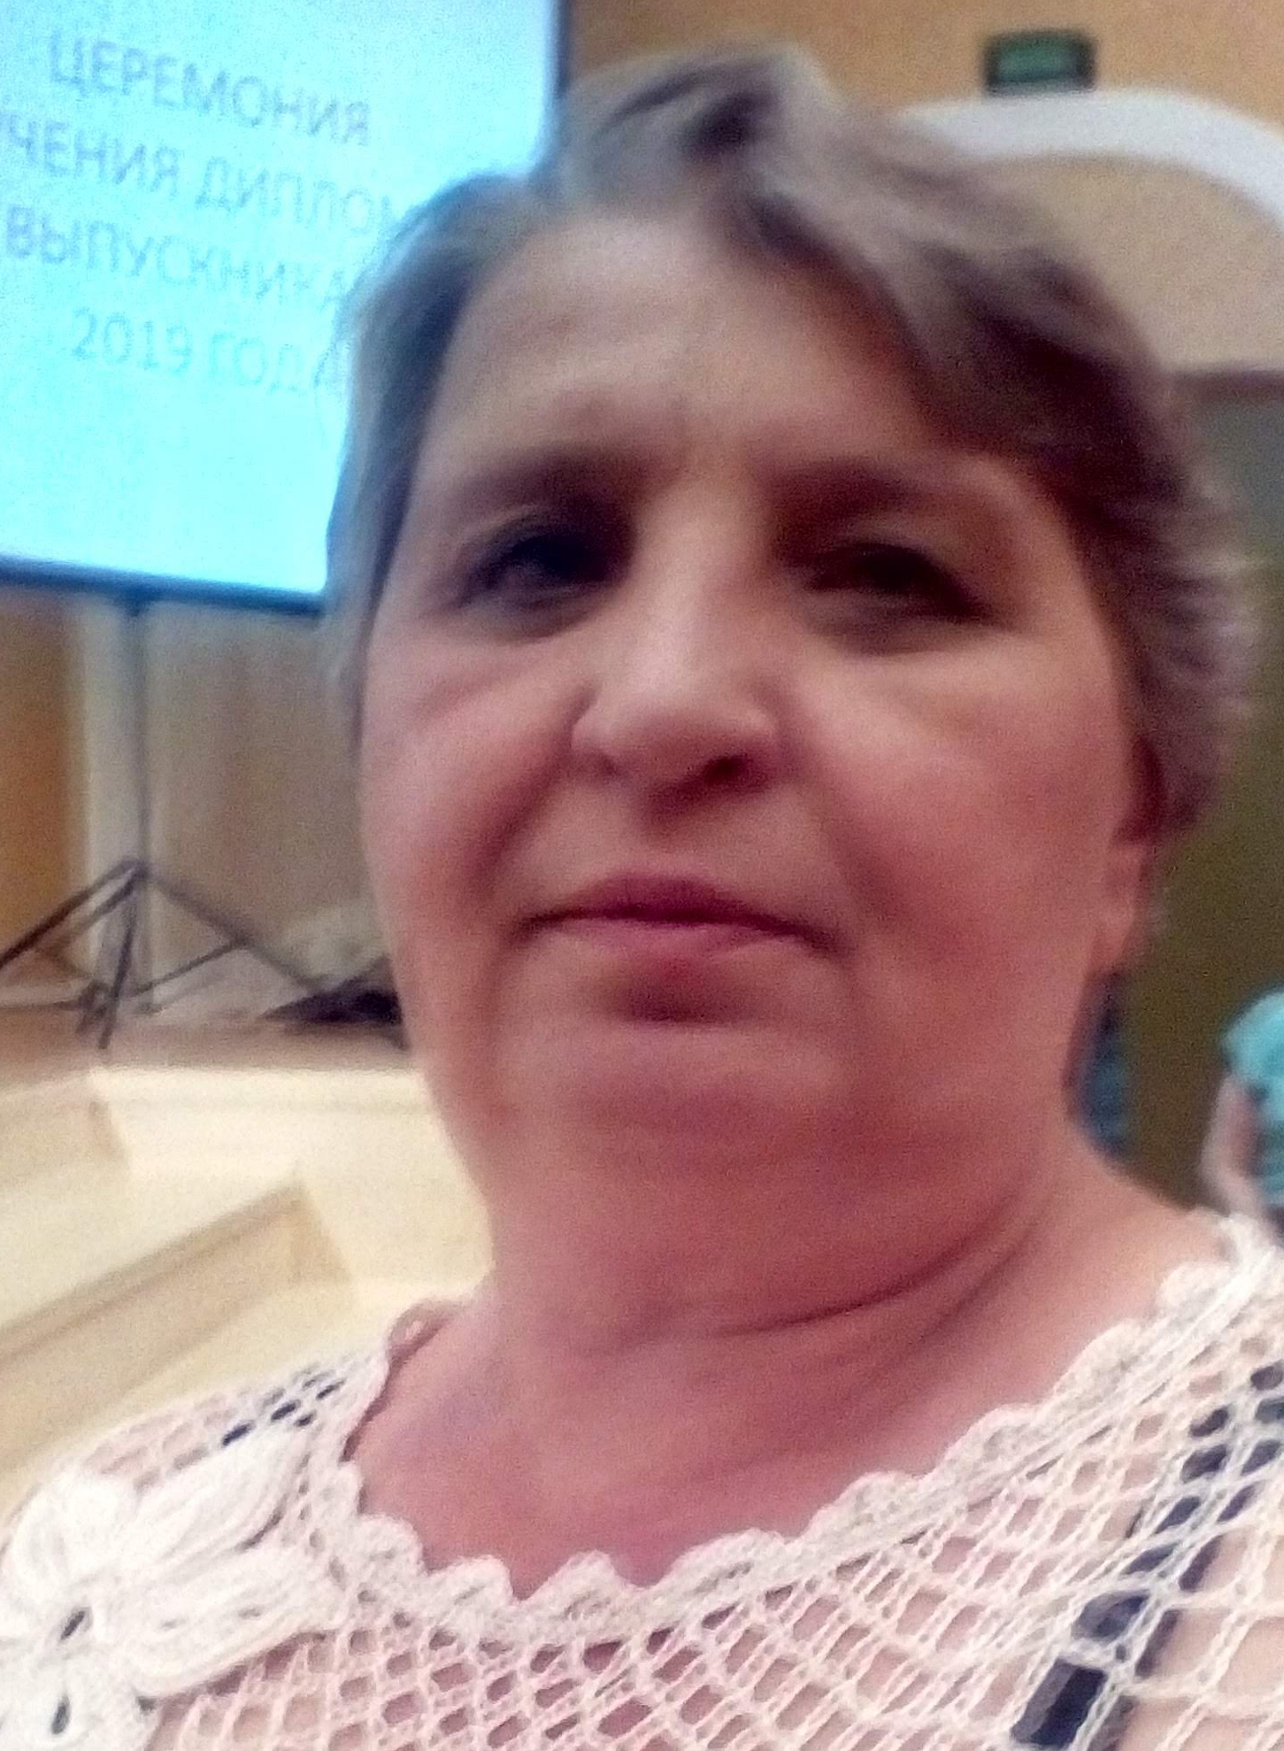
Проблематика УИРс
Савиной Татьяны Николаевны (преподаватель математики)
Формирование у младших школьников в рамках учебной и внеучебной деятельности:
познавательного интереса
адекватной самооценки
положительной мотивации к обучению
использования мультимедийных презентаций
применения образовательных qr-квестов

Slide 8
Примерная тематика УИРс
Тема курсовой работы 1 | Тема курсовой работы 2 | Тема ВКР
Использование мультимедийных презентаций на уроках в начальных классах | Использование мультимедийных презентаций на уроках математики как условие развития познавательного интереса у младших школьников | Использование мультимедийных презентаций на уроках математики в 2 классе как условие развития познавательного интереса у младших школьников
Использование тестового контроля в начальных классах | Использование тестового контроля на уроках математики как условие формирования адекватной самооценки у младших школьников. | Использование тестового контроля на уроках математики в 3 классе как условие формирования адекватной самооценки у младших школьников.
Применение образовательных qr-квестов на уроках математики | Применение образовательных qr-квестов на уроках математики как условие формирования положительной мотивации к обучению у младших школьников | Применение образовательных qr-квестов во 2 классе на уроках окружающего мира как условие формирования положительной мотивации к обучению у младших школьников

Slide 9
Проблематика УИРс Русиновой Т.К. (преподаватель физической культуры и методики ее преподавания)
Формирование у младших школьников в рамках учебной и внеучебной деятельности:
ценностного отношения: к здоровью, профилактики простудных заболеваний.
Умение реализовывать различные виды деятельности с использованием Здоровьесберегающих технологий.

Slide 10
Примерная тематика УИРс
Тема курсовой работы 1 | Тема курсовой работы 2 | Тема ВКР
Формирование у младших школьников ценностного отношения к своему здоровью рамках урочной и внеурочной деятельности | Проектная деятельность как условие формирования у младших школьников ценностного отношения к своему здоровью рамках урочной и внеурочной деятельности | Реализация проектной деятельности на уроках «Физическая культура» как условие формирования ценностей здоровья у обучающихся … класса
Особенности проведения уроков физической культуры в специальных медицинских группах в начальной школе | Методические подходы с профилактической направленностью физического воспитания в специальных медицинских группах у младших школьников | Реализация проектной деятельности как одна из форм обучения медицинских групп на уроках «Физическая культура»
Формирование креативного мышления у младших школьников во внеурочной деятельности спортивно-оздоровительной направленности | Формирование креативного мышления у младших школьников во внеурочной деятельности спортивно-оздоровительной направленности через использование здоровьесберегающих технологий | Применение здоровьесберегающих технологий для формирования опыта креативной деятельности у обучающихся … класса во внеурочной деятельности спортивно-оздоровительной направленности

Slide 11
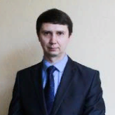
Проблематика УИРс Тараканов М. Ю. (преподаватель истории и обществознания)
Воспитание духовно-нравственных ценностей у младших школьников.
Организация проектной деятельности в начальной школе.

Slide 12
Примерная тематика УИРс
Тема курсовой работы 1 | Тема курсовой работы 2 | Тема ВКР
Особенности воспитания духовно-нравственных ценностей у младших школьников | Воспитание духовно-нравственных ценностей у младших школьников во внеурочной деятельности | Воспитание духовно-нравственных ценностей у обучающихся 3 класса через реализацию программы внеурочной деятельности «….».
Организация проектной деятельности в начальной школе | Проектная деятельность как средство воспитания духовно-нравственных ценностей у младших школьников | Использование проектной деятельности как средства воспитания духовно-нравственных ценностей у младших школьников на уроках окружающего мира в 3 классе

Slide 13
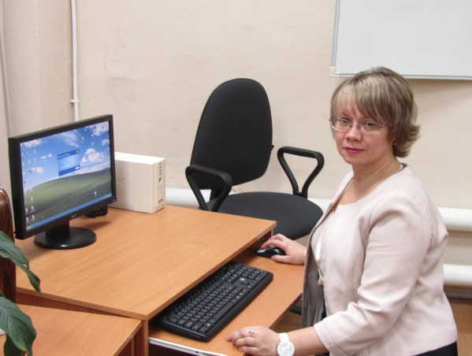
Проблематика УИРс Солончук Т.А. (преподаватель информатики и ИКТ в проф. деятельности)
Формирование у младших школьников средствами цифровых инструментов и сервисов, интерактивного оборудования:
универсальных учебных познавательных действий (базовых логических действий, базовых исследовательских действий, работа с информацией);
логического мышления.

Slide 14
Примерная тематика УИРс
Тема курсовой работы 1 | Тема курсовой работы 2 | Тема ВКР
Применение цифровых инструментов и сервисов в образовательном процессе | Применение цифровых инструментов и сервисов на уроках в начальной школе как средство формирования у младших школьников умений работать с информацией | Проектирование серии уроков с использованием цифровых инструментов и сервисов на уроках в начальной школе как средство формирования у младших школьников умений работать с информацией
Применение современных интерактивных средств обучения в начальной школе | Использование возможностей интерактивной доски SmartBoard в процессе овладения младшими школьниками базовыми логическими действиями | Развитие базовых логических действий у учащихся начальных классов средствами интерактивной доски SmartBoard
Применение образовательных конструкторов как современного средства обучения | Применение образовательных конструкторов как средства развития базовых исследовательских действий у обучающихся начальных классов | Проектирование серии внеурочных занятий с использованием образовательных конструкторов как средства развития базовых исследовательских действий у обучающихся начальных классов

Slide 15
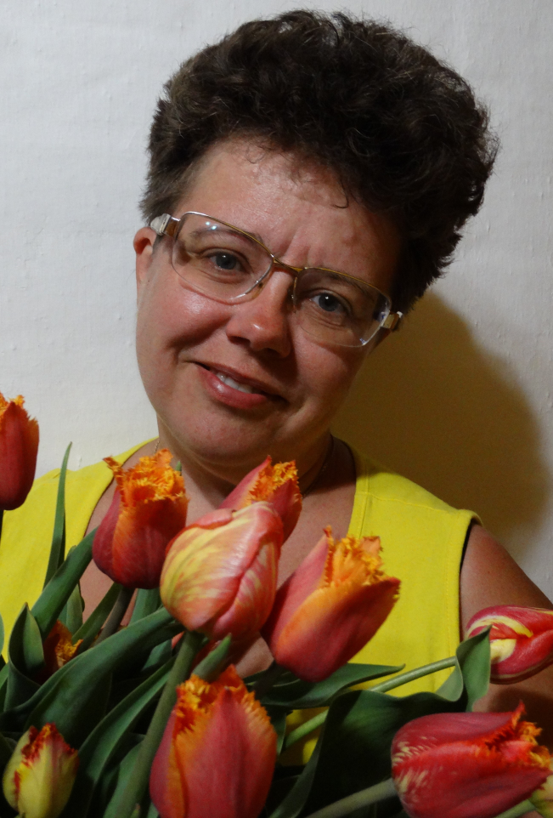
Проблематика УИРс Цапля Светланы Николаевны (преподавателя теории и методики математики и физической культуры)
Формирование у младших школьников вычислительных навыков на уроках математики.
Формирование у младших школьников умения решать текстовые задачи на уроках математики.
Формирование у младших школьников информационной грамотности в учебной деятельности.
Формирование у младших школьников здорового образа жизни в урочной и внеурочной деятельности.

Slide 16
Примерная тематика УИРс
Тема курсовой работы 1 | Тема курсовой работы 2 | Тема ВКР
Условия формирования у младших школьников вычислительных навыков на уроках математики. | Электронные образовательные ресурсы как условие формирования у младших школьников вычислительных навыков на уроках математики. | Применение электронных образовательных ресурсов на уроках математики как условие формирования вычислительных навыков у обучающихся … класса.
Условия формирования у младших школьников умения решать текстовые задачи на уроках математики. | Моделирование как условие формирования у младших школьников умения решать текстовые задачи на уроках математики. | Применение моделирования на уроках математики как условие формирования у обучающихся … класса умения решать текстовые задачи.
Условия формирования у младших школьников информационной грамотности в учебной деятельности. | Моделирование как условие формирования информационной грамотности у обучающихся начальной школы в учебной деятельности. | Использование моделирования на уроках начальной школы как условие формирования информационной грамотности у обучающихся … класса.
Условия формирования у младших школьников здорового образа жизни во внеурочной деятельности. | Малые формы физического воспитания как условие формирования здорового образа жизни у младших школьников. | Применение малых форм физического воспитания в режиме учебного дня как условие формирования здорового образа жизни у обучающихся … класса.

Slide 17
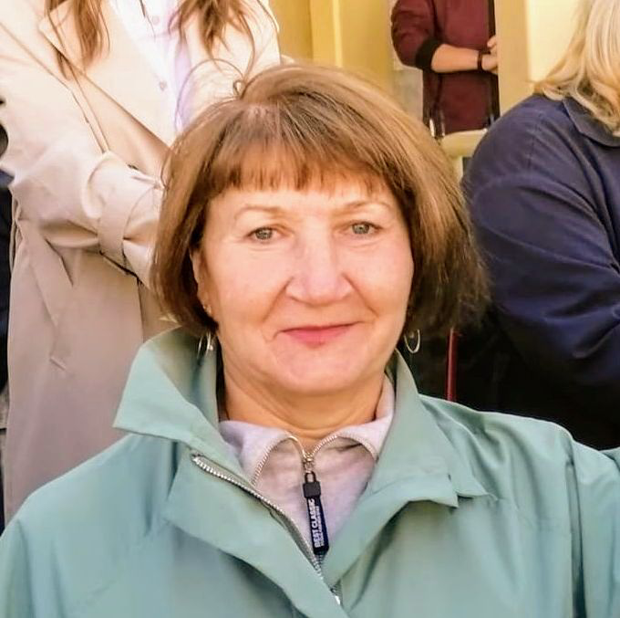
Фарафонова Елена Сергеевна (преподаватель) Темы курсовых работ:
Проблемы развития внимания в младшем школьном возрасте
Развитие читательских умений у младших школьников
Особенности развития устной речи в младшем школьном возрасте
Особенности развития вычислительных навыков у младших школьников

Slide 18
Цепова Анастасия Сергеевна преподаватель общепрофессиональных дисциплин и профессиональных модулей высшей кв. категории лаб. 203 учебной аудитории
Проблематика УИРС
Развитие логического/ пространственного мышления учащихся начальных классов на уроках математики;
Применение уровневых заданий при обучении математике в начальных классах;
Применение виртуальной экскурсии при обучении в начальной школе;
Формирование информационных умений учащихся начальной школы на уроках математики;
Развитие у обучающихся базовых исследовательских действий в начальном курсе математики;
Применение образовательных веб-квестов в образовательном процессе начальной школы.

Slide 19
Примерная тематика УИРс
Тема курсовой работы 1 | Тема курсовой работы 2 | Тема ВКР
Формирование информационных умений у обучающихся начальной школы на уроках математики | Применение интеллект-карт как средство формирования информационных умений учащихся на уроках математики в начальной школе | Реализация метода интеллект-карт как средство формирования информационных умений у обучающихся … класса на уроках математики
Формирование финансовой грамотности учащихся на уроках математики в начальных классах | Приемы формирования финансовой грамотности учащихся на уроках математики в начальных классах | Применение приемов формирования финансовой грамотности учащихся … класса на уроках математики
Применение образовательных веб-квестов в начальной школе на уроках математики | Применение образовательных веб-квестов как средство формирования математической грамотности учащихся начальных классов | Реализация образовательных веб-квестов как средство формирования математической грамотности учащихся … класса

Slide 20
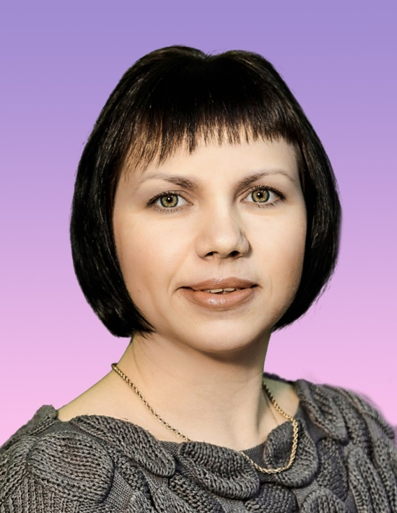
Черкасова Татьяна Анатольевна
Проблематика УИРс
Развитие у младших школьников во внеурочной деятельности:
логического мышления;
инженерного мышления;
познавательной активности;
математических способностей;
творческих способностей.

Slide 21
Тема курсовой работы 1 | Тема курсовой работы 1 | Тема ВКР
Развитие у младших школьников логического мышления во внеурочной деятельности | Применение конструирования как средство развития логического мышления у младших школьников во внеурочной деятельности | Применение конструирования во внеурочной деятельности общеинтеллектуального направления как средство развития логического мышления младших школьников ___ класса
Развитие инженерного мышления младших школьников во внеурочной деятельности | Применение робототехники на внеурочных занятиях как средство развития инженерного мышления у младших школьников | Использование робототехнических конструкторов на внеурочных занятиях общеинтеллектуального направления как средство развития инженерного мышления младших школьников в ___ классе
Развитие познавательной активности младших школьников на уроках | Конструирование как средство развития познавательной активности детей младшего школьного возраста во внеурочной деятельности | Применение образовательных конструкторов на уроках _______ как средство развития познавательной активности учащихся ___ класса
Развитие математических способностей младших школьников во внеурочной деятельности | Применение дидактической игры на внеурочных занятиях как средство развития математических способностей младших школьников | Применение интерактивной дидактической игры на внеурочных занятиях общеинтеллектуального направления как средство развития математических способностей младших школьников в ___ классе
Особенности формирования информационной грамотности младших школьников | Использование информационных образовательных ресурсов как средство формирования информационной грамотности у младших школьников | Использование онлайн-ресурсов на уроках _______ УМК Школа России как средство формирования информационной грамотности младших школьников в ____ классе

Slide 22
Проблематика УИРс Коноплевой О.С. (преподаватель русского языка и литературы)
Формирование и развитие у младших школьников в рамках учебной и внеучебной деятельности:
функциональной грамотности (читательской)
каллиграфических навыков
опыта проектной деятельности
творческих способностей
нравственных ценностей

Slide 23
Примерная тематика УИРс
Тема курсовой работы 1 | Тема курсовой работы 2 | Тема ВКР
Формирование читательской грамотности у младших школьников
Развитие творческих способностей учащихся начальных классов
Формирование нравственных ценностей у младших школьников
Формирование каллиграфических навыков письма в начальных классах

